Slide 1

第四章 使用jQuery处理Ajax

Slide 2

线上线下
平台预习

Slide 3
预习检查
教员根据上节课布置的预习内容进行集中测试

Slide 4
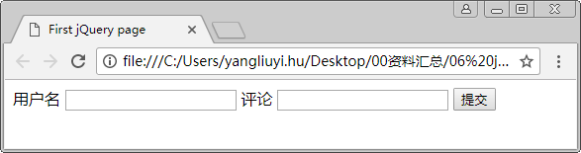
本章任务
编写一个用户评论系统

Slide 5

本章目标
理解HTTP协议
掌握jQuery中处理ajax的方法
掌握$.ajax()的使用方法
掌握解决跨域的几种方案

Slide 6

HTTP协议
超文本传输协议（HTTP，HyperText Transfer Protocol)是互联网上应用最为广泛的一种网络协议
设计HTTP最初的目的是为了提供一种发布和接收HTML页面的方法
注意
所有的WWW文件都必须遵守这个标准
Notes:
教学指导：
此页简单说明即可

Slide 7
HTTP协议
一次HTTP操作称为一个事务，其工作过程可分为四步
建立连接
代理
统一资源标识符（URL）
服务器给予回应
协议版本号
客户端处理内容
寻址
解析
发送请求
建立连接
协议版本号
请求修饰符、客户机信息
内容。
状态码
服务器信息、实体信息
内容
解析内容
断开连接
Notes:
教学指导：
此页简单说明即可

Slide 8
HTTP协议-请求方法
方法 | 说明
OPTIONS | 返回服务器针对特定资源所支持的HTTP请求方法
HEAD | 向服务器索要与GET请求相一致的响应，只不过响应体将不会被返回
GET | 向特定的资源发出请求
POST | 向指定资源提交数据进行处理请求
PUT | 向指定资源位置上传其最新内容
DELETE | 请求服务器删除Request-URI所标识的资源
TRACE | 回显服务器收到的请求，主要用于测试或诊断
CONNECT | HTTP/1.1协议中预留给能够将连接改为管道方式的代理服务器
PATCH | 实体中包含一个表，表中说明与该URI所表示的原内容的区别
Notes:
教学指导：
此页简单说明即可，重点说明下一页的get和post

Slide 9
HTTP协议-GET和POST区别
 | GET | POST
缓存 | 能被缓存 | 不能缓存
编码类型 | application/x-www-form-urlencoded | application/x-www-form-urlencoded 或 multipart/form-data。为二进制数据使用多重编码
历史 | 参数保留在浏览器历史中 | 参数不会保存在浏览器历史中
对数据长度的限制 | 当发送数据时，GET 方法向 URL 添加数据；URL 的长度是受限制的（URL 的最大长度是 2048 个字符） | 无限制
对数据类型的限制 | 只允许 ASCII 字符 | 没有限制，也允许二进制数据
安全性 | 与 POST 相比，GET 的安全性较差，因为所发送的数据是 URL 的一部分 | POST 比 GET 更安全，因为参数不会被保存在浏览器历史或 web 服务器日志中
可见性 | 数据在 URL 中对所有人都是可见的 | 数据不会显示在 URL 中

Slide 10
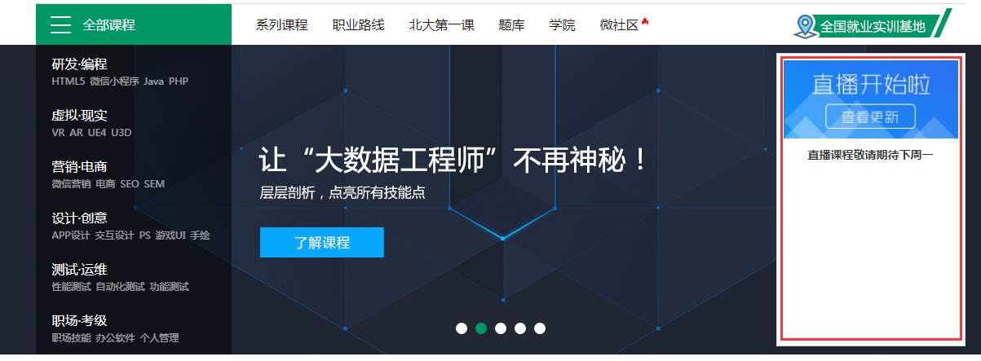
Ajax概念
Ajax 是一种在无需重新加载整个网页的情况下，能够更新部分网页的技术
Notes:
教学指导：
回顾原来的知识，快速讲解即可

Slide 11
原生创建Ajax的步骤
创建Ajax对象
连接到服务器
发送请求
接收返回值
Notes:
教学指导：
回顾原来的知识，快速讲解即可

Slide 12


创建Ajax对象
非IE6语法：
var oAjax=new XMLHttpRequest();
老版本IE5 和 IE6语法：
varoAjax=newActiveXObject("Microsoft.XMLHTT")
示例
if (window.XMLHttpRequest){
var oAjax=new XMLHttpRequest();// IE7+, Firefox, Chrome, Opera, Safari 浏览器执行代码
}else{var oAjax=new ActiveXObject("Microsoft.XMLHTTP");// IE6, IE5 浏览器执行代码 }
演示示例01：ajax操作
Notes:
教学指导：
回顾原来的知识，快速讲解即可

Slide 13
连接到服务器
open(方法，文件名，同步异步)
参数一：post/get
参数二：请求的文件名
参数三：同步（false） 异步（true）
示例
oAjax.open("GET","abc.txt",true);
演示示例01：ajax操作
Notes:
教学指导：
回顾原来的知识，快速讲解即可
可再次强调重点：
post/get的区别
1、Get是用来从服务器上获得数据，而Post是用来向服务器上传递数据。
2、Get将表单中数据的按照variable=value的形式，添加到action所指向的URL后面，并且两者使用“?”连接，而各个变量之间使用“&”连接；Post是将表单中的数据放在form的数据体中，按照变量和值相对应的方式，传递到action所指向URL。
3、Get是不安全的，因为在传输过程，数据被放在请求的URL中，而Post的所有操作对用户来说都是不可见的。
4、Get传输的数据量小；而Post可以传输大量的数据，
5、Get限制Form表单的数据集的值必须为ASCII字符；而Post支持整个ISO10646字符集。默认是用ISO-8859-1编码
6、Get是Form的默认方法
同步异步区别：
1、同步交互：指发送一个请求,需要等待返回,然后才能够发送下一个请求，有个等待过程；
2、异步交互：指发送一个请求,不需要等待返回,随时可以再发送下一个请求，即不需要等待。
区别：一个需要等待，一个不需要等待，在部分情况下，我们的项目开发中都会优先选择不需要
等待的异步交互方式。

Slide 14

发送请求
send()
语法
示例
oAjax.send();
演示示例01：ajax操作
Notes:
教学指导：
回顾原来的知识，快速讲解即可

Slide 15
接收返回值
示例
oAjax.onreadystatechange=function(){
if (oAjax.readyState==4 && oAjax.status==200){
alert("请求成功"+oAjax.responseText);
}
else{
alert("请求失败"+oAjax.status);
}
}
演示示例01：ajax操作
Notes:
教学指导：
回顾原来的知识，快速讲解即可
可再次强调重点：
onreadystatechange意思是当与服务器发生交互时，会发生的事件
readyState：告诉我们浏览器和服务器进行到哪一步了
从 0 到 4 发生变化。
0: 请求未初始化（还没有调用到open方法）
1: 服务器连接已建立（已调用send方法，正在发生请求）
2: 请求已接收（send方法完成，已接收到全部响应内容）
3: 请求处理中（解析响应内容）
4: 请求已完成，且响应已就绪
status
200: "OK"
404: 未找到页面

Slide 16

如何使用jQuery处理Ajax
回顾以上原生创建Ajax的方法，思考如何使用jQuery处理Ajax？
提问
Notes:
教学指导：
过渡页面，引出jQuery中处理ajax的方法

Slide 17
使用jQuery处理Ajax
$.ajax() 方法
$().load()方法
$.get() 方法
$.post() 方法
Notes:
教学指导：
了解即可，后续会仔细讲解到

Slide 18
$.ajax() 方法
通过 HTTP 请求加载远程数据
语法
可选。用于配置 Ajax 请求的键值对集合
jQuery.ajax([settings])
示例
$("#b01").click(function(){
htmlobj=$.ajax({url:"/jquery/test1.txt",async:false});
$("#myDiv").html(htmlobj.responseText);
});
演示示例02：ajax() 方法
Notes:
教学指导：
重点学习$.ajax()方法

Slide 19
$.ajax() 方法-参数
参数 | 类型 | 描述
options | Object | 可选，AJAX 请求设置，所有选项都是可选的
async | Boolean | 默认值: true。默认设置下，所有请求均为异步请求。如果需要发送同步请求，请将此选项设置为 false
cache | Boolean | 默认值: true，dataType 为 script 和 jsonp 时默认为 false。设置为 false 将不缓存此页面
data | String | 发送到服务器的数据
dataType | String | 预期服务器返回的数据类型
error | Function | 请求失败时调用此函数
success | Function | 请求成功后的回调函数
jsonp | String | 在一个 jsonp 请求中重写回调函数的名字
jsonpCallback | String | 为 jsonp 请求指定一个回调函数名
Notes:
教学指导：
以上为常用的参数，学员了解即可，教员讲解案例时，遇到相关参数可再进行说明；没有列举出来的，学员课下可自行查阅资料，了解即可

Slide 20
$().load()方法
从服务器加载数据，并把返回的数据放入被选元素中
语法
必需参数，路径
可选参数，load() 方法完成后所执行的函数名称
$(selector).load(URL,data,callback);
可选参数，与请求一同发送的查询字符串键/值对集合
Notes:
教学指导：
重点学习$.ajax()方法，$().load()方法了解即可

Slide 21
$.get() 方法
通过 HTTP GET 请求从服务器上请求数据
必需参数，路径
语法
$.get(URL,callback);
可选参数，请求成功后所执行的函数名
Notes:
教学指导：
重点学习$.ajax()方法，$.get()方法了解即可

Slide 22
$.post() 方法
通过 HTTP POST 请求从服务器上请求数据
必需参数，路径
可选参数，请求成功后所执行的函数名
语法
$.post(URL,data,callback);
可选参数，连同请求发送的数据
Notes:
教学指导：
重点学习$.ajax()方法，$.post()方法了解即可

Slide 23
练习1—编写一个用户评论系统
需求说明
用户填写用户名，评论内容，填写完毕后点击按钮通过ajax提交到服务器，服务器记录用户提交内容,并加上评论的时间
提交成功后服务器返回目前所有的评论列表，且将服务器返回的评论显示在用户界面上
完成时间：20分钟
Notes:
教学指导：
此案例提供的有需求文档，教员也可让学员打开需求文档自行制作

Slide 24
共性问题集中讲解
常见问题及解决办法
代码规范问题
调试技巧
共性问题集中讲解

Slide 25
跨域
了解什么是跨域
理解产生跨域的原因
用哪些方法可以解决跨域
Notes:
教学指导：
讲解跨域这块知识时可参考：01 提供给教员的内容\01 教学演示案例路径下的跨域内容详细文档

Slide 26
什么是跨域
跨域，指的是浏览器不能执行其他网站的脚本
例子：比如在网站中使用ajax请求其他网站的天气、快递或者其他数据接口

Slide 27
产生跨域的原因
由浏览器的同源策略造成的
同域名，同端口，同协议
Notes:
教学指导：
引出同域名，同端口，同协议

Slide 28
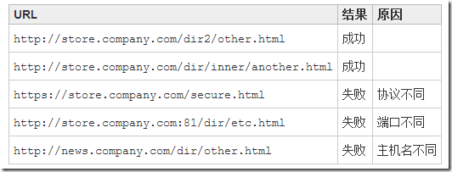
同域名，同端口，同协议
Notes:
教学指导：
由截图里面的url示例，给学员讲解什么情况下是域名不同、什么情况下是端口不同，什么情况下是协议不同，并引出如何去解决这些问题
教员须知：
在浏览器中通过本地地址去访问localhost下的地址，这个时候就会产生跨域，教员就通过这样的例子，来解决这个跨域，以下PPT解决方案示例，就是解决本地地址去访问localhost下的地址的解决方案

Slide 29
跨域解决方案4-1
CORS跨域资源共享
服务端：header("Access-Control-Allow-Origin:*");
“*”表示所有的域都可以接受
缺点
ie10以下不支持（可以用XDR实现）
演示示例03：跨域解决方案1
Notes:
教学指导：
教学可实操示例03，一边讲解跨域解决方案的方法，一边讲解代码
关于XDR：（了解即可）
XDomainRequest对象为一个允许脚本连接任何服务器并且交互数据的安全，可信，轻量级数据服务

Slide 30
跨域解决方案4-2
jsonp
动态创建script标签，使用jQuery的jsonp请求
优点
兼容性强&不受同源策略的限制
缺点
只能用get方法，不能使用post方法
演示示例04：跨域解决方案2
Notes:
教学指导：
教学可实操示例04，一边讲解跨域解决方案的方法，一边讲解代码

Slide 31
跨域解决方案4-3
基于iframe实现跨域
在两个页面中同时添加document.domain
应用场景
只有主域名相同的情况下方可使用此方法
baidu.com , a.baidu.com , b.a.baidu.com
三个不同的域名，但是主域名是相同的
演示示例05：跨域解决方案3
Notes:
教学指导：
教学可实操示例05，一边讲解跨域解决方案的方法，一边讲解代码

Slide 32
跨域解决方案4-4
web sockets
缺点
只有在支持web sockets协议的服务器上才能正常工作
Notes:
教学指导：
此方法了解即可，重点掌握前三种

Slide 33
总结
HTTP协议概念
HTTP请求方法
POST和GET的区别
HTTP协议
jQuery中处理ajax的方法
跨域
$.ajax() 方法
$().load()方法
$.get() 方法
$.post() 方法
使用jQuery处理Ajax
服务端：header("Access-Control-Allow-Origin:*");
jsonp 动态创建script标签，使用jQuery的jsonp请求
基于iframe实现跨域
web sockets
Notes:
教学指导；
总结部分主要达到以下几个目的：
1、回顾内容。注意与与本章任务和目标不一样。本章任务和目标是是强调内容概貌，学到技术，告知要学习什么；总结时，要格外强调观点，把每一个知识点的观点结论都尽量突出出来。
2、整理逻辑。还应该把观点之间的逻辑联系梳理出来。从而使知识系统化、逻辑化。要帮助学员整清逻辑是总结的一大任务。

Slide 34
作业
课后作业
教员备课时根据班级情况在此添加内容，应区分必做、选做内容，以满足不同层次学员的需求
预习作业
教员备课时根据班级情况在此添加预习内容
Notes:
教学指导：

Slide 35
问题及作业
集中问题&课后作业

Slide 36


扫一扫 关注课工场
扫一扫 下载APP

